Slide 1
Калачевский филиал Волгоградского областного краеведческого музея
Представляет
К 450-летию служения Российскому государству донского казачества

Slide 2
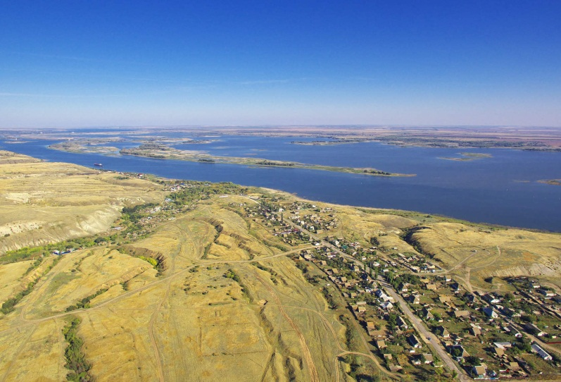
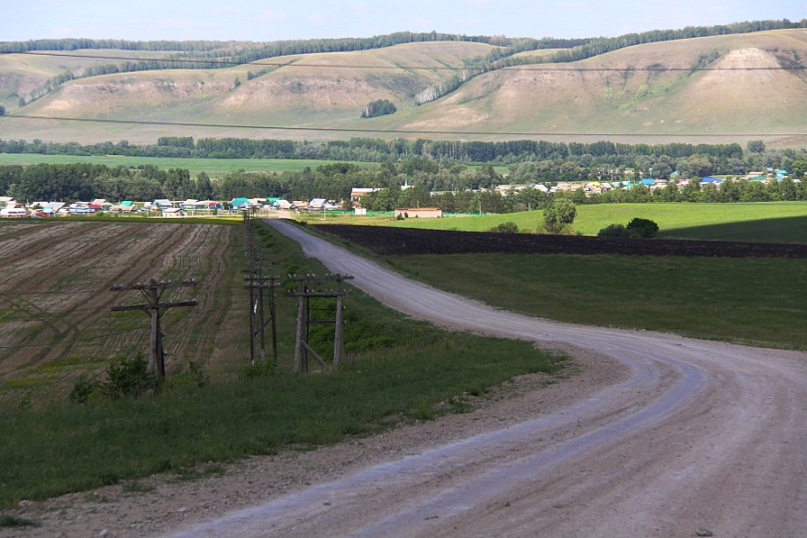
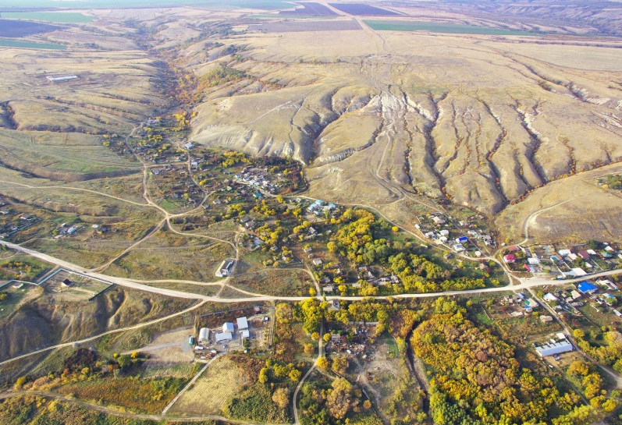
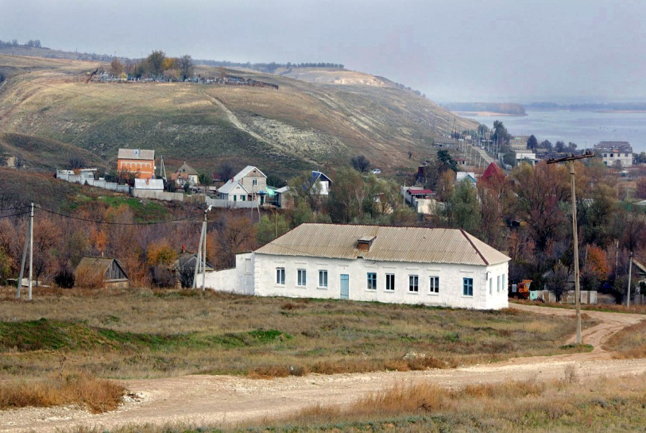
Станица Пятиизбянская-ныне центр Пятизбянского поселения в Калачевском районе, расположена на правом берегу Дона, ниже г. Калача-на-Дона

Slide 3
В XVIII веке в станице жили и действовали Денисовы-знатный род казаков-дворян, заслуживающих потомственное дворянство своей доблестной службой и храбростью в боях с врагами России.
Денисов Карп Петрович(1730-1795гг)-русский военачальник, Генерал-майор казачего Войска Донского. Родился в станице Пятиизбянской 2-го донского округа Всевеликого Войска Донского.
В 18 лет поступил на военную службу, был зачислен в Атаманский полк к атаману Ефремову, был у него курьером. В чине есаула участвовал в Семилитней войне 1757-1763. В 1763-1774 ему пожалован был чин войскового старшины. С трехсотенную командою преследовал разбитое войско Емельяна Пугачева и участвовал в его пленении, за что был произведен в премьер-майоры. После этого был направлен с полком в Санкт-Петербург, где осуществлял охранные функции и преследование разбойников, там получил чин подполковника. Под командованием фельдмаршала Соворова на Кубани принимал участие и Русско-турецкой войне 1768-1774. В Войске Донском Донском часто занимался судебными делами, был членом Войсковой канцелярии. Награжден орденом Святой Анны 1-й степени. Был женат на Анастасии Ивановне и имел двух сыновей Адриана и Логина.

Slide 4
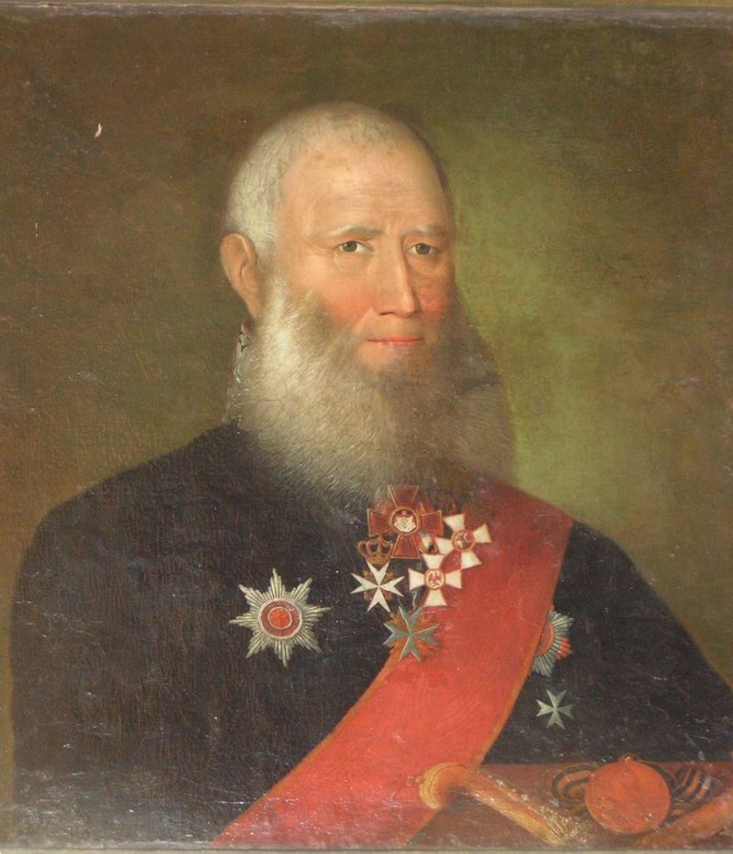
Денисов Андриан Карпович (1763-1841) - русский военачальник, генерал-лейтенант (1813), войсковой атаман Войска Донского (1818).
Родился в станице Пятиизбянской 2-го донского округа Всевеликого Войска Донского. В 1775 году был вывезен отправившимся на службу отцом в Петербург, где обучался наукам в частном пансионе. В 13 лет, по обычаю того времени, был записан на службу казаком,а 12 апреля 1777 года, получил чин есаула, а в 1780 году был произведен в поручики. В 1787 году назначен в Ново-Донское войско под команду полковника Платова, где и формировал казачий полк, во главе которого он принял участие в Русско-турецкой войне 1787-1792 гг. Отличился при штурме Измаила в 1790 году (первым взошел на один из бастионов) и был награжден Орденом Святого Георгия 4-го класса. В 1791 г. вновь отличился в Мачинском сражении и был награжден именной золотой медалью. В 1792 и 1794 гг. воевал с польскими конфедератами. Особенно отличился в сражении при Мацейовицах, получил в боях несколько ранений и был награжден несколькими орденами. В 1796 г. волонтером принял участие в Персидском походе. В 1799 г. с блеском проявил свои воинские способности в Итальянском и Швейцарском походах Суворова, командуя всеми казачьими полками, был произведен в генерал-майоры (за сражение при Нови) и награжден несколькими орденами. В 1805-1806 гг. исполнял обязанности наказного атамана Войска Донского. Принял участие в кампании 1807 г. против французов и в 1808-1811 гг. находился на театре военных действий с турками. Во время Отечественной войны 1812 года был специально оставлен на Дону в должности наказного атамана, сформировал и отправил к действующей армии 26 ополченческих казачьих полков. В 1813 г. «за благоразумные распоряжения» ему присвоили чин генерал-лейтенанта. После смерти М. И. Платова в 1818 г. был назначен донским войсковым атаманом. В последние годы жизни занимался написанием мемуаров, которые частично после его кончины публиковались в журнале «Русская старина». В августе 1904 г. его имя (как почетного шефа) было присвоено 7-му Донскому казачьему полку.

Slide 5
Денисов Логвин Карпович (1766-?)-казак Пятиизбянской станицы, казачий военачальник. Генерал-майор(1799). На военную службу поступил 1 июля 1780г, 1 июня1783 произведен в есаулы. С 1 октября 1783 г служил в Донском казачем полку походного атамана Тимофея Денисова. В составе полка проходил службу в Польше и на границе с Турцией. В 1784-1787 был командирован в г. Санкт-Петербург. 26 августа в 1786 году произведен в поручики.28 апреля 1787 участвовал в конвоировании императрицы Екатерины II во время ее поездки в Таврию, сопровождал ее до Перекопа. 14 ноября получил чин капитана, а 6 июля 1788-старшины. С 6 декабря 1788 служил в полку генерала-майора Платова в Екатериносавском казачем войске, затем с 25 декабря 1788-в Донском казачем полку бригадира Орлова. Участник Русско-турецкой войны 1788-1793. В 1790 отличился при штурме турецкой крепости Измаил, где 11 декабря того же года был тяжело ранен пулями в левую руку и ногу. Участник Польской кампании 1794, где сражался в боях под Прагой (предместье Варшавы) и участвовал во взятии Варшавы. 15 декабря 1794 ему присвоен чин подполковник. С 1 января 1795 служит в Донском казачем полку Себрякова, в его составе принимал участие в военном походе к г. Пинску, затем служил на терретории Войска Донского. 6 апреля 1798 произведен в полковника, а 30 декабря. 1799-в генералы-майора. 12 февраля 1800 вышел в отставку. В 1812 служил начальником 2-го Донского сыскного начальства. Денисов не был женат и умер холостым. Награжден прусским орденом Военного Достоинства.

Slide 6
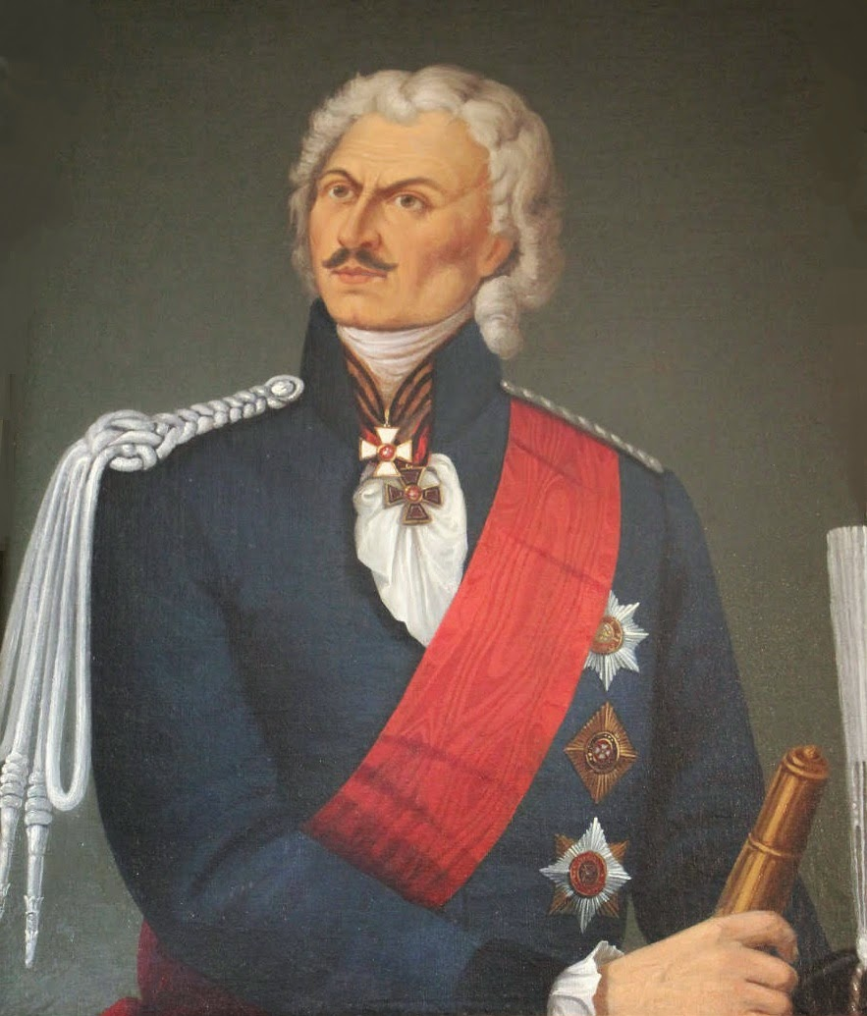
Денисов Фёдор Петрович (1738-1803) – граф (1799 год), генерал от кавалерии (26 февраля 1798 года). Родился в 1738 году в станице Пятиизбянская 2-го Донского округа Всевеликого Войска Донского, получил домашнее образование и 1 февраля 1756 года записан в число военных казаков с причислением к Атаманскому полку, 20 марта 1756 года – есаул, в 1763 году вместе с полком переведён в Кизляр. В 1768 году вошёл в состав армии фельдмаршала Петра Александровича Румянцева и принял участие в русско-турецкой войне 1768-1774 годов, отличился в сражении при Ларге, где в кавалерийском бою зарубил семерых турок, 5 августа 1770 года при Измаиле разгромил крупный турецкий отряд (6 000 человек), захватил 1 700 пленных и 12 знамён, 5 сентября 1770 года – старшина, 22 сентября 1770 года взял крепость Татар-Бунар, отличился при захвате крепостей Аккерман, Тульча, Бабадаг и Исакча, в 1772 году нанёс поражение туркам при Горы-балах, затем участвовал во взятии крепости Силистрия, произведён в премьер-майоры. После возвращения в Шумлу принял участие в осаде крепости и был ранен двумя пулями в левую ногу при отражении вражеской вылазки, в том-же году награждён чином полковника и золотой медалью с портретом императрицы Екатерины II-й и перечислением его подвигов (о храбрости и силе Денисова ходили легенды, а данное турками прозвище «Денис-паша» наводило ужас на неприятеля). В 1779 году принимал участие в подавлении татарского бунта в Крыму, в 1780 году отозван в Санкт-Петербург, а в 1783 году вновь отправился в Крым под командой Александра Васильевича Суворова, в 1784 году – бригадир, 30 мая 1787 года – генерал-майор. Принимал участие в русско-турецкой войне 1787-1791 годов, отличился при штурме крепости Очаков.

Slide 7
Участвовал в русско-польской войне 1792 года и в подавлении польского восстания 1794 года под предводительством генерала Костюшко (Tadeusz Kosciuszko), 6 июня 1794 года сражался при Щекочине (Szczekocin), 10 октября 1794 года при Мацейовицах (Maciejowice), отличился при штурме Варшавского предместья Праги, после чего был послан графом Александром Васильевичем Суворовым для преследования инсургентов и 16 ноября 1794 года в сопровождении одного казака явился в штаб-квартиру неприятеля под Радосчицами (Radoszyce), где арестовал генерала Вавржецкого (Tomasz Wawrzecki), 1 января 1795 года награждён чином генерал-лейтенанта с зачислением в Свиту. В 1798 году – командир лейб-Казачьего полка, 26 февраля 1798 года – генерал от кавалерии, в 1799 году – инспектор Кавказской линии и военный губернатор Астрахани. Умер 1 марта 1803 года в станице Пятиизбянской в возрасте 64 лет. Награждён орденами Святого Георгия 4-го класса (10 июля 1775 года) («За храбрые и мужественные подвиги, оказанные в турецкую войну во многих случаях»), Святого Георгия 3-го класса (9 июня 1789 года) , Святого Георгия 2-го класса (28 июня 1794 года) , Святого Владимира 2-й степени (1789 год), Святой Анны 1-й степени (1790 год), Белого Орла (1793 год), Святого Станислава и Святого Александра Невского (1794 год), прусским орденом Красного Орла, а также двумя золотыми саблями «За храбрость» (одна с бриллиантами); 26 августа 1904 года его имя присвоено 11-му Донскому казачьему полку. Был женат на Марине Петровне Чернозубовой, от которой имел дочь Дарью, вышедшую замуж за атамана Василия Петровича Орлова (1745-1801) - их сын Василий (1775-1843) 26 апреля 1811 года получил Высочайшее позволение принять фамилию и титул деда и именоваться потомственно графом Орловым-Денисовым.

Slide 8
Денисов Тимофей Петрович(1750-?) – казачий военочальник, генерал-майор. Родился в 1750 году в станице Пятиизбянская 2-го Донского округа Всевеликого Войска Донского. Поступил на военную службу рядовым казаком10 июля 1767. 22 декабря 1768произведен в есаулы. Участник Русско-турецуой войны с 1770, сражался в составе 2-й армии. Принимал участие в боях и сражениях, в том числе у Перекопа, штурмовал крепость Измаил. За проявленное бесстрашие и долесть награжден золотой медвлью «За отличную храбрость при взятии Измаила и преследование обращенного в бег неприятеля». 7 октября 1771 ему присвоен чин войскового старшины. В 1783-командиром Донского казачьего полка, направленного в Крым. С 1 января 1788-подпоковник. 10 мая 1793 назначен командиром Донского казачьего полка своего имени. Участник многочисленных походов и войн, которые вела Россия в XVIIIв. В 1811 вышел в отставку. Служил начальником Хоперского сыскного начальства. По данным ревизии 1795, ему принадлежал п. Царицынский.

Slide 9
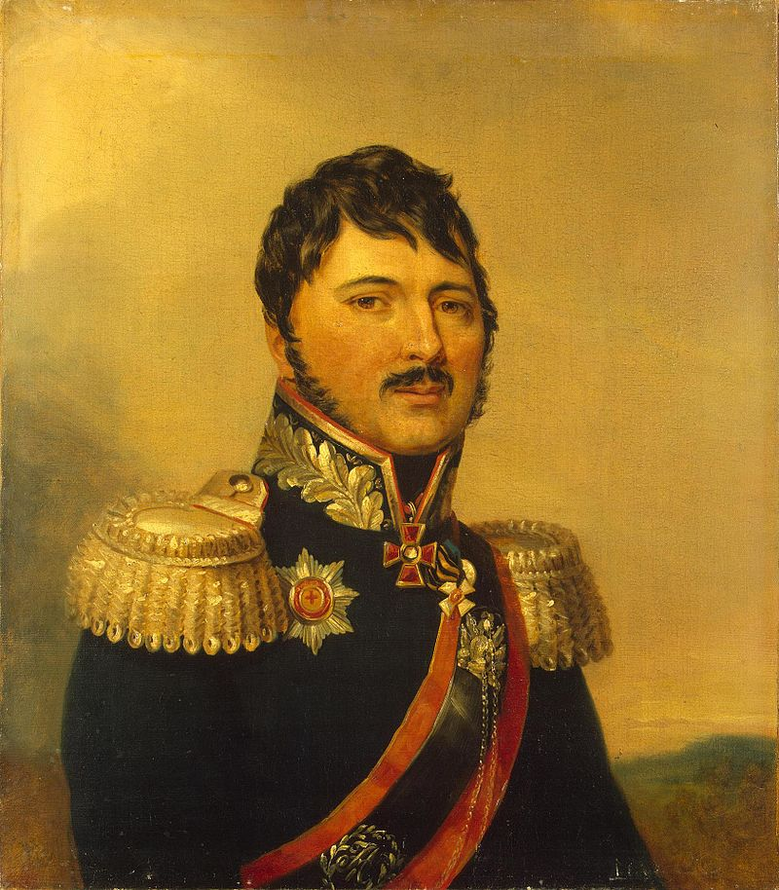
Денисов Василий Тимофеевич (1771-1822гг)-донской казак, казачий военачальник, герой Отечественной войны 1812. Генерал-майор (1799). Родился в станице Пятиизбянской 2-го донского округа Области Войска Донского. Службу начал есаулом в 1788 году. Через два года он сражается в скалах и чащах со шведами в Северной войне и за успехи производится в капитаны.
В 1792 и 1794 гг. Василий Денисов бьется в Польской кампании против восставших конфедератов, участвует в разбитии войск и пленении главнокомандующего Т. Костюшко. Наградой ему была врученная золотая сабля «За храбрость». Личной отвагой он подавал пример всему полку. При опасном штурме пылающего предместья Варшавы Денисов пешим возглавил колонну, дерзко атаковал пехоту, овладел батареей и захватил орудие. За «отличное мужество» был награжден орденом святого Георгия 4-ой степени.
В 1799 году Денисову был присвоен чин генерал-майора.
Затем, как походный атаман, он смело действует в Новороссийской губернии, где с двумя казачьими полками, буквально не слезая с коней, занимается поисками и «искоренением разбойничьих шаек».
В 1806 и 1807 гг. Василий Тимофеевич с казачьими полками в заграничном походе бил в сражениях французских гренадеров Наполеона.
Наступил 1812 год.
Благодаря умелому руководству Денисова В.Т. только с 18 июня по 9 ноября 1812 года «в этих делах взято в плен до 4000 человек с офицерами и 80 орудий, оставленных неприятелем, с множеством зарядных ящиков и другого обоза». Денисов также участвовал в «истреблении без остатка многих колонн рассеянного французского корпуса».

Slide 10
За пределами России в 1813-1814 гг. Василий Тимофеевич сражался нещадно с французскими завоевателями. Дошел с казаками до стен огрызающегося Парижа, поил всхрапывающих коней на берегах реки Сены. В октябре 1814 года с победой возвратился из столицы Франции с полками на Дон.
Службу Денисов продолжил в Новочеркасске, руководя разными отделами.
На военном мундире Денисова, наряду с орденом святого Георгия блистали ордена святой Анны 1-й степени и святого Владимира 3-й степени. В семье он с отеческой любовью воспитывал детей. Росли три дочери и сын. Василий Тимофеевич Денисов дожил до 1822 года и скончался в родной станице Пятиизбянской генерал-майором в отставке. Неподалеку от церкви его и погребли.
Войдя в славную военную историю России, Василий Тимофеевич Денисов достойно представляет донской генералитет и является гордостью былого Тихого Дона.

Slide 11
Литература
Энциклопедия г. Калач-на-Дону, гл. редактор Е.А. Мохов, г. Волгоград, 2012г

